Slide 1
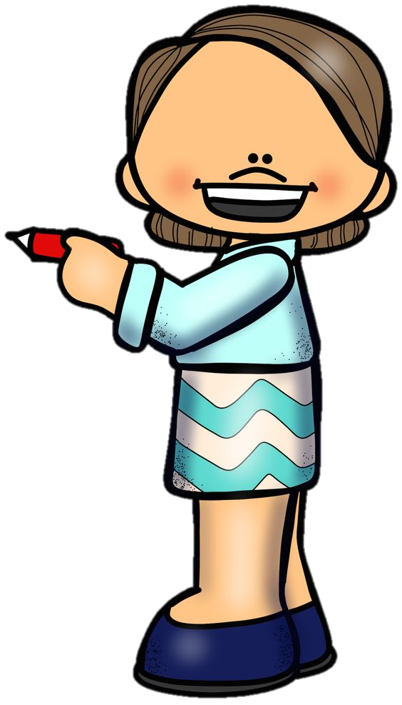
ESCUELA NORMAL DE EDUCACIÓN PREESCOLAR Licenciatura en Educación Preescolar Ciclo escolar 2017-2018
Curso: Taller de producción de textos académicos
Docente: Rosa Velia del Rio Tijerina
TRABAJO GLOBAL
Análisis del documento académico: Proyecto de Investigación
Alumna: Luisa Nohely Estrada Torres
Grupo: 3°A
Número de lista: 8
Saltillo, Coahuila a 12 de junio de 2018.

Slide 2
COMPETENCIAS PROFESIONALES:
Diseña planeaciones didácticas, aplicando sus conocimientos pedagógicos y disciplinares para responder a las necesidades del contexto en el marco de los planes y programas de educación básica.
Utiliza recursos de la investigación educativa para enriquecer la práctica docente, expresando su interés por la ciencia y la propia investigación.
COMPETENCIAS DEL CURSO:
Aplica sistemáticamente las etapas del proceso de escritura de textos académicos, así como las estrategias discursivas y las herramientas metodológicas de cada tipo de documento.
Elabora escritos con apego a los géneros y recomendaciones técnicas para difundirlos en las comunidades académicas

Slide 3
INTRODUCCIÓN
Como parte de los productos elaborados en el curso de: Taller de producción de textos escritos, realicé diferentes textos que me ayudaron a comprender las características y funciones principales de cada uno de ellos.
A través del análisis de diferentes fuentes de información pude obtener conocimientos que me facilitaron la redacción de un proyecto de investigación.
Dicho proyecto fue aplicado en las jornadas de práctica anteriores en el grupo de 2°A del Jardín de Niños Ejército Mexicano con la finalidad de dar respuesta a una
problemática detectada por medio de la observación y de un diagnóstico.
El presente trabajo tiene la finalidad de reflexionar y analizar la elaboración de este proyecto de investigación tomando en cuenta la información seleccionada para su diseño.
En la parte inicial se anexa el documento (Proyecto de investigación) ya terminado.
Enseguida, se realiza un análisis sobre qué, cómo, para qué, por qué, a quienes, la utilidad académica y las competencias profesionales que se vieron favorecidas con su elaboración.

Slide 4
DESARROLLO
Proyecto de investigación:
“El autoconcepto y la imitación como punto inicial para una cultura de higiene personal en los grupos de 1°A, 2°A y 3°B del Jardín de Niños Ejército Mexicano ”
Clic en la imagen

Slide 5
ANÁLISIS
Con los insumos aportados por el Taller de producción de textos académicos se realizó un proyecto de investigación tomando en cuenta los elementos siguientes (recuperados de diferentes textos:
I.- EL PROBLEMA.
A. Título descriptivo del proyecto.
B. Formulación del problema.
C. Objetivos de la investigación.
D. Justificación.
E. Limitaciones
II.-MARCO DE REFERENCIA.
A. Fundamentos teóricos.
B. Antecedentes del problema.
C. Elaboración de Hipótesis.
D. Identificación de las variables.
III.-METODOLOGÍA.
A. Diseño de técnicas de recolección de información.
B. Población y muestra.
C. Técnicas de análisis.
D. Índice analítico tentativo del proyecto.
E. Guía de trabajo de campo.
IV.-ASPECTOS ADMINISTRATIVOS.
A. Recursos humanos.
B. Presupuesto.
C. Cronograma.
V.- BIBLIOGRAFÍA.

Slide 6
ANÁLISIS
Con la finalidad de poder dar respuesta a situaciones problemáticas detectadas en el contexto de práctica, es decir en el Jardín de Niños Ejército Mexicano (en el grupo de 2°A).
Además de tener el propósito de diseñar y aplicar un proyecto de investigación significativo y que brindara oportunidad a los alumnos de aprender y de desarrollar competencias.
Por que al ser una futura docente es importante reconocer la importancia que tienen estos proyectos en el ámbito educativo, como una oportunidad de actuar en beneficio de los alumnos; pero teniendo conciencia de que su elaboración requiere de conocimientos los cuales fui desarrollando en este curso.
El proyecto estuvo dirigido principalmente al docente a cargo del curso, sin embargo la redacción permite que otras compañeras puedan acceder a él y comprenderlo.
Para llevar a cabo su diseño, la información fue seleccionada de diferentes fuentes, como algunos libros, internet y de la propia experiencia a través de observaciones y registros.

Slide 7
ANÁLISIS
Como docente en formación, la realización de este proyecto de investigación me permitió continuar con mi desarrollo académico, ya que la utilidad de este tipo de texto radica en que es necesario llevarlo a cabo en los diferentes Jardines. Seguramente sin seguir a fondo un protocolo, pero la investigación es sin duda un proceso esencial en la educación.
Su utilidad académica se refiere no sólo como un proyecto que impacte en el aula, sino toda una oportunidad de conocer a fondo a los alumnos, a la institución, a las maestras, a los directivos, a los padres de familia o hasta la misma comunidad.
Por ello, las competencias del curso pude favorecerlas pues a través de la utilización de la comprensión lectora pude tener insumos para la producción de textos académicos y definir las características de diferentes textos académicos para su próxima producción tomando en cuenta las herramientas metodológicas de cada tipo de documento.
Además elaboré el escrito (en este caso un proyecto de investigación) con apego a los géneros y recomendaciones técnicas para difundirlos en las comunidades académicas.

Slide 8
CONCLUSIONES
Puedo concluir que la elaboración de cualquier texto académico requiere del estudio del mismo, pues se debe tomar en cuenta los elementos que requiere y las semejanzas y diferencias que tiene respecto de otro tipo de documentos.
Esto con la finalidad de que nuestro producto sea lo más acertado posible y que atienda a las necesidades por las cuales se elaboró.
Es importante en la elaboración de un texto académico de tipo: Proyecto de investigación que los elementos a considerar sean realmente cumplidos y que pueda lograrse el
propósito planteado.
Al elaborar este documento pude aprender nuevas cosas que no había aprendido con la teoría, es decir, para que realmente se interiorice el conocimiento sobre estos documentos es necesario comprender tanto fundamentos teóricos como practicar su escritura.
Esto, a largo plazo, fortalece nuestro trabajo como profesionistas ya que en el ámbito de la educación es fundamental contar con estas competencias consolidadas.

Slide 9
REFERENCIAS BIBLIOGRÁFICAS:
Ander-Egg, E. y Aguilar, M.J. (1998). Guía para diseñar proyectos sociales y culturales.
Hermosilla Rodríguez (2009). Diseño de intervenciones educativas.
Marqués Graells, P. (2000). Cómo elaborar un proyecto.

Slide 10
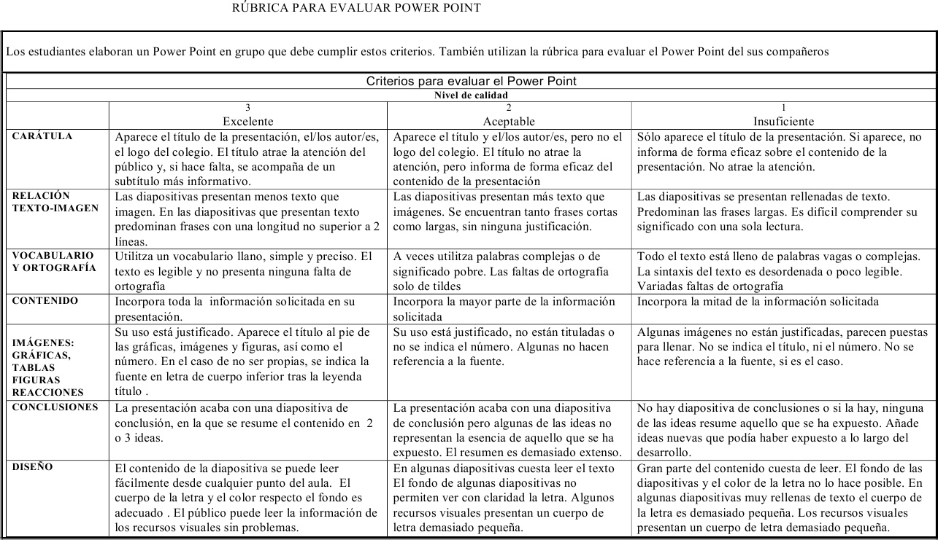
RUBRICA : Presentación de power point
Nombre del alumno Luisa Nohely Estrada Torres
Curso: Taller de producción de textos académicos Grupo: 3° Sección: A Fecha: de junio de 2018.
Presentación en power point con reflexiones finales del curso donde maneje el análisis de sus producciones en referencia a las de sus compañeras
PUNTAJE _________ CALIFICACION ____________

